Slide 1
Диагностика возрастного развития
Барканова О.В.
кафедра психологии ИППО КГПУ им. В.П. Астафьева

Slide 2
Опора на базовые знания по дисциплинам:
Возрастная психология
Психология развития
Психологическая диагностика
Общая психология
Психология личности
Дифференциальная психология

Slide 3
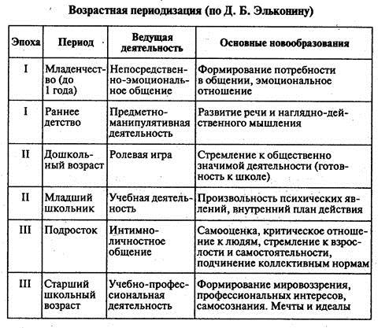
Периодизации возрастного развития в отечественной психологии

Slide 4
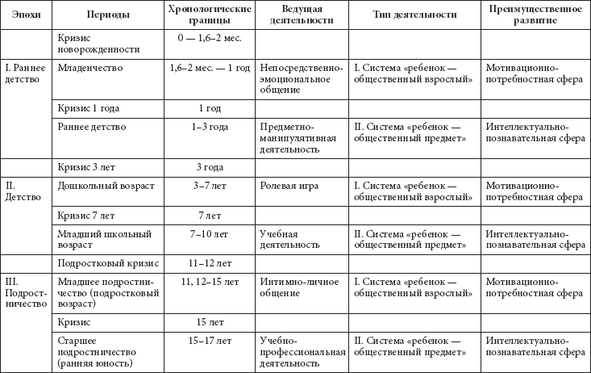

Slide 5
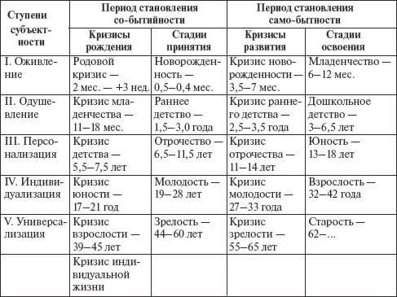
Периодизация по В.И. Слободчикову

Slide 6
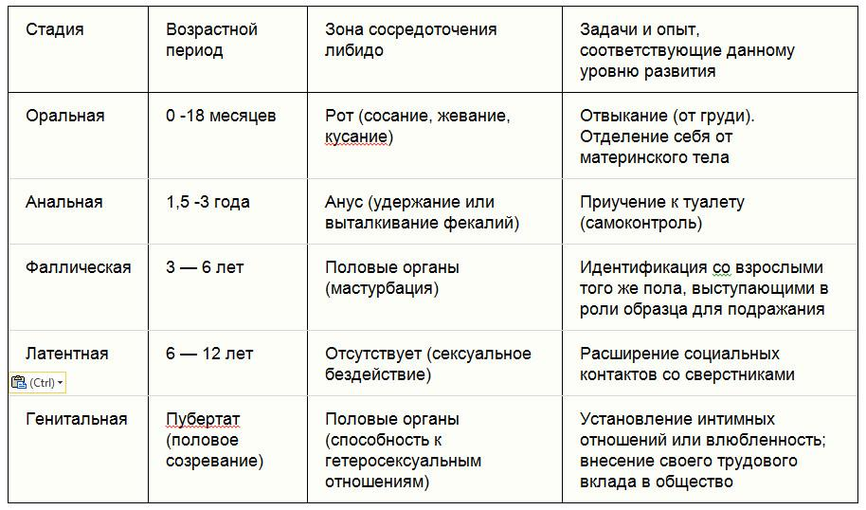
Периодизации возрастного развития в зарубежной психологии.
Периодизация по З. Фрейду

Slide 7
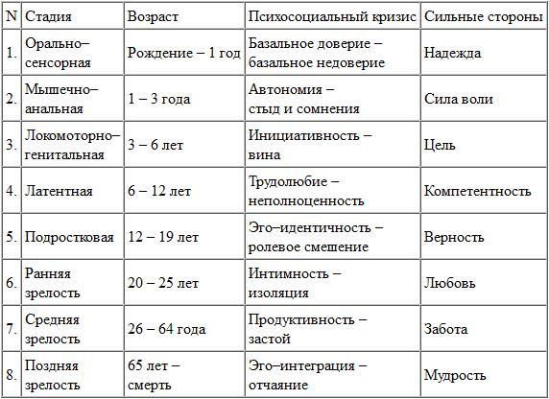
Периодизация по Э. Эриксону

Slide 8
Значимые характеристики развития возрастов (по В.Э. Пахальяну)
Период развития | Значимые характеристики развития
Младенчество | характер непосредственного общения со взрослыми; особенности эмоциональных реакций; уровень физической самостоятельности (овладение манипулятивной деятельностью, навыки передвижения и ориентировки в пространстве и т.п.); особенности перцептивной сферы; индивидуально-типологические характеристики; уровень овладения речевой деятельностью
Раннее детство | степень освоения активной речи; уровень освоения предметной деятельности; особенности освоения игровой и продуктивной деятельности; характерные признаки общения со взрослыми и сверстниками, уровень овладения собственным телом; особенности когнитивных процессов; индивидуально-типологические особенности

Slide 9
Преддошкольное детство | степень овладения сенсорными эталонами; особенности мотивации и освоения игровой и продуктивной деятельности; характерные свойства самосознания; уровень овладения средствами общения со сверстниками и взрослыми; индивидуально-типологические особенности; особенности внутрисемейного общения
Дошкольное детство | характер соподчинения мотивов; уровень овладения этическими эталонами; характер общения со сверстниками и взрослыми, степень произвольности когнитивных процессов; индивидуально-типологические особенности; характер освоения сюжетно-ролевой игры и продуктивной деятельности

Slide 10
Младший школьный возраст | состояние эмоционального благополучия; особенности мотивации и уровень произвольной регуляции поведения и деятельности; показателя развития рефлексии, внутреннего плана действий, анализа; характер познавательного отношения к действительности; особенности умственного развития; уровень освоения учебной деятельности; индивидуально-типологические особенности; особенности ориентации на сверстников и взрослых
Подростковый возраст | характер общения со сверстниками и взрослыми; уровень освоения средств. общения; показатели овладения способами регуляции эмоциональных состояний; особенности мотивации и освоения «стратегией преодоления трудностей»; индивидуально-типологические особенности особенности умственного развития; особенности «Я-концепции»
Ранняя юность (старший школьный возраст) | особенности мотивации; показатели идентификации; степень психологической готовности к личностному и жизненному самоопределению; характер общения со сверстниками; характер общения со взрослыми; показатели психосексуального развития; индивидуально-типологические особенности; особенности умственного развития

Slide 11
Ранний возраст (1-3 года)
Ведущая психическая функция – восприятие (непосредственное, непроизвольное, связанное с предметными действиями), память в форме узнавания (восприятия знакомых предметов)
Воображение – пассивное (узнавание), позже подражательное (предметное, ситуативное)
Внимание – непроизвольное, неустойчивое, слабо переключаемое
Мышление – наглядно-действенное, наглядно-образное (с 2,5 лет)
Интеллект – сенсомоторный (0-2 лет, по Ж. Пиаже)
Речь – монологичная, автономная, накопление словаря (≈ 1200 слов), фонематический слух, пассивная речь > активная речь
Эмоциональные реакции – неустойчивые, связанные с непосредственными желаниями и потребностями ребенка, простые эмоции; к 3 годам появляются эстетические и высшие эмоции
Общение – ситуативно-деловое (1,5 мес-3/4 года, по М.И. Лисиной); полевое (ситуативное) поведение (по К. Левину)
Ведущая деятельность – предметно-манипулятивная; игра (по М. Партен) – в одиночку, параллельная («рядом, но не вместе»), игра-наблюдение; предметные и сенсорные игры (по Г. Крайг)
Новообразования возраста: прямохождение, предметная деятельность, самосознание и самостоятельность («Я сам!»), активная речь; до 3 лет закладывается моторная одаренность, устная речь, практический интеллект
Методы диагностики: сбор и изучение анамнеза, наблюдение, экспериментальные пробы, приборные и аппаратурные, беседа с ребенком и ближайшим окружением, предметные игры
Ограничения в диагностике: по времени (непосредственное обследование не более 15 минут), по форме (только индивидуально), по методам (маленький выбор)

Slide 12
Дошкольный возраст (3-7 лет)
Ведущая психическая функция – память (до 4/5лет – непроизвольная, образная, сенсорная, моторная, предметно-ситуативная; с 4/5 лет – произвольная, словесно-логическая)
Мышление: наглядно-образное (2,5-6,5 лет), наглядно схематическое (4,5-7 лет), словесно-логическое (с 5,5 лет)
Внимание: увеличение объема, устойчивости, концентрации, переключаемости; произвольность
Восприятие – формирование сенсорных эталонов, соотнесение с эталоном
Интеллект: стадия конкретных операций (по Ж. Пиаже); первый сенситивный период развития пространственных представлений (4 года); закладываются физические, математические, музыкальные способности (5 лет), воображение и образное мышление, познавательная мотивация, активная ориентация в окружающем мире
Речь: активное накопление словаря, словотворчество (языковые игры), переход от индикативной к номинативной функции речи; к 6-7 годам запас слов - 3-5 тысяч; правильность, выразительность речи. Первый сенситивный период развития лингвистических способностей (3-4 года).
Общение (по М.И. Лисиной): внеситуативно-познавательное (3/4-5/6 лет), внеситуативно-личностное (5/6-7 лет)
Ведущая деятельность – игровая (совместные игры; моторные, языковые (с 3-4 лет), сюжетно-ролевые (с 4-5 лет), игры с правилами и игры-состязания (с 5-6 лет))
Новообразования возраста: соподчинение мотивов, познавательная мотивация, произвольность, первый схематичный абрис цельного детского мировоззрения, первичные этические инстанции, знаковая функция сознания, децентрация мышления, внутренняя позиция школьника, способность к организации самостоятельной и совместной деятельности
Методы диагностики: сбор и изучение анамнеза, наблюдение, экспериментальные пробы, приборные и аппаратурные, беседа с ребенком и ближайшим окружением, игры, тестирование, проективные (с 5-6 лет)
Ограничения в диагностике: по времени (непосредственное обследование не более 25 минут), по форме (индивидуально или в группе: 2-3 ребенка в младшем дошкольном, 3-4 в среднем, не более 5-6 детей (в старшем дошкольном возрасте)), по методам (ограниченный выбор)

Slide 13
Специфика диагностической работы с детьми раннего и дошкольного возраста
Запросы, связанные с нормативными аспектами физического и психического развития ребенка (когнитивного, эмоционального, сенсомоторного), общением в семье и со сверстниками, негативными личностными качествами и поведенческими проявлениями, особенностями воспитания, обучения, режима дня, адаптацией к ДОУ, готовностью к школе; так наз. «дети с особенностями в развитии»
Дробность возраста (каждый месяц имеет значение) и латентность многих нарушений
Особое внимание уделяется физическому развитию, здоровью (изучение анамнеза!), развитию крупной и мелкой моторики, координации
Затруднения в получении диагностической информации от ребенка, работа с близкими взрослыми, перенаправление к другим специалистам при необходимости (психиатр, дефектолог, логопед, психоневролог и др.)
Источник неблагополучия ребенка часто кроется в родителях (за исключением медицинских диагнозов!)
Ограничения в выборе методов и времени обследования
Направления диагностики: когнитивная сфера (интеллект, память, внимание, речь, мышление, восприятие - тесты); эмоциональная и личностная сфера (тревожность, страхи, агрессия, неврозы, ранние акцентуации – проективные методики с 5-6 лет, наблюдение), моторика (моторные пробы), общение в семье (проективные методики с 5 лет), адаптация к ДОУ, готовность к школе (диагностические батареи А.Л. Венгера, Н.И. Гуткиной, Н.Г. Салминой, В.В. Холмовской, Е.В. Проскура, П.Э. Коэса, М.Н. Костиковой и др.)

Slide 14
Младший школьный возраст
(6/7-9/10 лет)
Завершение созревания мозга (лобных долей и пр.), нервной и других систем организма, децентрация психики (развитие социального интеллекта)
Ведущая психическая функция – мышление (словесно-логическое), ведущая деятельность – учебная
Качественно новый уровень развития произвольной регуляции поведения и деятельности, развитие навыков самоконтроля, самоорганизации и саморегуляции
Развитие продуктивных приемов и навыков учебной работы, умения учиться и совершенствовать способы интеллектуальной деятельности
Развитие нового познавательного отношения к действительности, формирование мотивов учения, развития устойчивых познавательных потребностей и интересов; преобладание познавательного мотива над игровым
Рефлексия, внутренний план действий
Освоение пространства школы, овладение основами научного мышления, первоначальная систематизация и объективация знаний, полученных до школы, в школе, вне школы
Формирование специфического отношения к учителю как к носителю знаний, разрешение противоречий возраста (в частности, между позициями «ребенок» и «ученик»)
Ориентация на группу сверстников, развитие навыков общения со сверстниками, установление прочных дружеских контактов, усвоение социальных норм, развитие моральных суждений
Становление адекватной самооценки, развитие критичности по отношению к себе и окружающим
Раскрытие индивидуальных особенностей и способностей, второй сензитивный период развития лингвистических способностей (8 лет).

Slide 15
Специфика диагностической работы с детьми младшего школьного возраста
Запросы, связанные с нормативными аспектами физического и психического развития ребенка (когнитивного, эмоционального), готовностью к школе, адаптацией к школе, успеваемостью и отношением к школе, общением в школе (с учителем, со сверстниками) и в семье, негативными личностными качествами и поведенческими проявлениями, особенностями воспитания, обучения, режима дня, организацией дополнительных занятий и кружков; так наз. «дети с особыми образовательными потребностями»
Особое внимание все еще уделяется физическому развитию, здоровью (изучение анамнеза!), развитию мелкой моторики, адаптации
Затруднения в получении диагностической информации от ребенка, работа с близкими взрослыми, перенаправление к другим специалистам при необходимости (психиатр, дефектолог, логопед, психоневролог и др.)
Ограничения в выборе методов (тестирование, опрос и анкетирование родителей, изучение анамнеза, приборные и аппаратурные, проективные, интерактивные, наблюдение на уроках и переменах) и времени обследования (по времени – не более 30-40 минут, по форме – в группе не более 10-12 детей)
Направления диагностики: когнитивная сфера (интеллект, память, внимание, речь, мышление - тесты); эмоциональная и личностная сфера (тревожность, страхи, агрессия, неврозы, самооценка, акцентуации – проективные методики, наблюдение, тестирование), отношения с учителем, со сверстниками, в семье (проективные методики, тестирование, наблюдение), адаптация к школе (методики Н.Я. Семаго и М.М. Семаго, Н.Г. Лускановой, М.Р. Гинзбурга, Т.А. Нежновой и др.)

Slide 16
Подростковый возраст
(10/11-14/15 лет)
Развитие высших психических функций (абстрактно-теоретического мышления, рефлексии, формально-логических операций, «третичных» функций памяти и восприятия)
Противоречивая и неустойчивая самооценка, открытие внутреннего мира, центрация на своей внешности и физических данных, ранняя сексуальность
Выделение межличностного (интимно-личностного) общения в особую сферу жизни и деятельности;
Богатство, разнообразие и неуравновешенность эмоциональной сферы, повышенная конфликтность и сензитивность;
Романтизм, фантазирование, тяга к приключениям, риску, героизму;
Формирование чувства взрослости и Я-концепции (новообразования возраста);
Поиск себя, интересов и увлечений;
Изменение отношения к учебной деятельности (которая приобретает личностный смысл и стимулирует тягу к получению дополнительных знаний и самообразованию)
Риск формирования склонности к разным формам девиантного поведения

Slide 17
Специфика диагностической работы с подростками
Запросы, связанные с нормативными аспектами психического развития подростка (когнитивного, эмоционального, личностного), адаптацией к среднему звену школы, успеваемостью и отношением к учебе, общением в школе (с учителями, сверстниками) и в семье, самопознанием, негативными синдромами и поведенческими проявлениями, формированием коммуникативной и конфликтной компетентности, эффективного стресс-копинга
Отсутствие ограничений в выборе методов и методик (тестирование, опрос, проективные, интерактивные, беседа и наблюдение на уроках и переменах); подросток с 14 лет становится клиентом и пользователем диагностической информации
Направления диагностики: когнитивная сфера (интеллект, память, внимание, мышление, способности - тесты); эмоциональная и личностная сфера (тревожность, страхи, агрессия, неврозы, депрессия, самооценка, Я-образ, ценности, интересы, акцентуации, характерологические и типологические особенности – проективные методики, опросники, наблюдение, тестирование, интерактивные методы), отношения со сверстниками (проективные методики, тестирование, наблюдение, социометрия, опросники, интерактивные методы), склонность к девиантному поведению (опросники, анкетирование, наблюдение, изучение анамнеза), коммуникативная, конфликтная компетентность, стресс-копинг (опросники, проективные методики, интерактивные методы)

Slide 18
Юношеский (старший школьный) возраст (15-17 лет)
Проблема профессионального и личностного самоопределения (учебная деятельность становится основой профессионального самоопределения)
Формирование мировоззрения, нравственных ценностей, убеждений, поиск смыслов, потребность в уединении, реализация творческого потенциала
Остаются актуальными проблемы девиантного поведения, общения со сверстниками и взрослыми, любви и секса, самооценки и притязаний, стресс-копинга, подготовки к ЕГЭ
Направления диагностики: профориентация, определение склонностей и способностей (тесты интеллекта, опросники интересов, склонностей и личностных особенностей, профориентационные игры), эмоциональная и личностная сфера (тревожность, страхи, агрессия, неврозы, депрессия, самооценка, характерологические и типологические особенности – проективные методики, опросники, наблюдение, тестирование, интерактивные методы), отношения со сверстниками (проективные методики, тестирование, наблюдение, опросники, интерактивные методы), склонность к девиантному поведению (опросники, анкетирование, наблюдение, изучение анамнеза), коммуникативная, конфликтная компетентность, стресс-копинг (опросники, проективные методики, интерактивные методы)

Slide 19
Специфика диагностической работы со взрослыми и пожилыми людьми
Отсутствие ограничений в выборе методов и методик, любые методы адекватно запросу и цели обследования, с учетом состояния здоровья и самочувствия обследуемого (особенно в пожилом возрасте)
Ориентация на значимые виды деятельности и смыслы возраста (в период взрослости – самореализация в профессиональной и семейной сфере, в пожилом возрасте - осмысление прожитой жизни, поиск новых интересов, занятий, смыслов после ухода на пенсию)

Slide 20
Литература:
Барканова О.В. Психодиагностическая работа в младшем школьном и подростковом возрасте: учебное пособие – Краснояр. гос. пед. ун-т им. В.П. Астафьева. – Красноярск, 2016. – 227 с.
Бурменская, Г.В Возрастно-психологический подход в консультировании детей и подростков: учеб. пособие. / Г.В. Бурменская, Е.И. Захарова, О.А. Карабанова. – М.: Академия, 2002. – 416 с.
Венгер, А.Л. Психологическое консультирование и диагностика. Практическое руководство (в 2-х частях). – М.: Генезис, 2007.
Детская практическая психология: учебник / под ред. Т.Д. Марцинковской. – М.: Гардарики, 2004. – 255 с.
Крайг Г., Бокум Д. Психология развития. 9-е изд. - СПб.: Питер, 2005 - 940 с.
Обухова, Л.Ф. Возрастная психология: учебник / Л.Ф. Обухова. – М.: Изд-во Юрайт, 2013. – 460 с.
Овчарова, Р.В. Практическая психология образования: учеб. пособие / Р.В. Овчарова. – М.: Академия, 2003. – 448 с.
Пахальян, В.Э. Развитие и психологическое здоровье: дошкольный и школьный возраст: учеб. пособие / В.Э. Пахальян. – СПб.: Питер, 2006. – 240 с.
Практикум по возрастной психологии, под ред. Л. А. Головей, Е. Ф. Рыбалко. - СПб.: Речь, 2002 - 694 с.
Практическая психология образования: учеб. пособие / под ред. И.В. Дубровиной. – СПб.: Питер, 2004. – 592 с.
Самоукина, Н.В. Практический психолог в школе: лекции, консультирование, тренинги: учеб. пособие / Н.В. Самоукина. – М., Изд-во Института психотерапии, 2005. – 244 с.
Семаго, М.М. Диагностико-консультативная деятельность психолога образования: методическое пособие / М.М. Семаго, Н.Я. Семаго. – М.: Айрис-пресс, 2004. – 288 с.
Семаго, М.М. Теория и практика оценки психического развития ребенка. Дошкольный и младший школьный возраст: учеб. пособие / М.М. Семаго, Н.Я. Семаго. – СПб.: Речь, 2011. – 384 с.
Хухлаева, О.В. Основы психологического консультирования и психологической коррекции: учеб. пособие / О.В. Хухлаева. – М.: Академия, 2001. – 208 с.
Хьелл, Л. Теории личности / Л. Хьелл, Д. Зиглер. – СПб.: Питер, 2006. – 607 с.

